Slide 1

Représentation graphique interactive du Cadre de référence de la compétence numérique

Slide 2
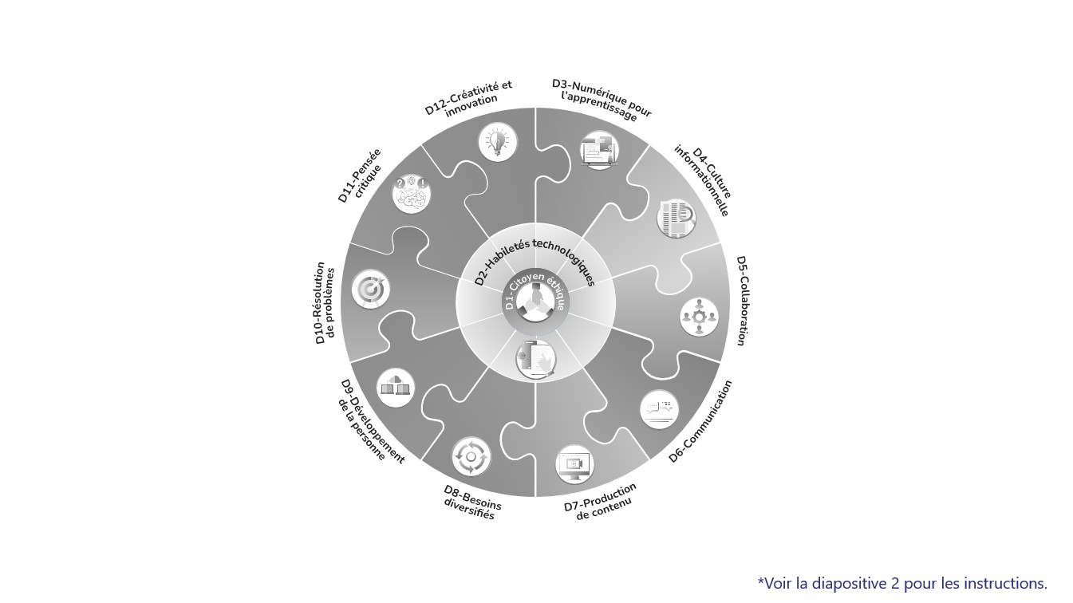
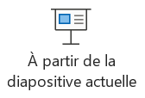
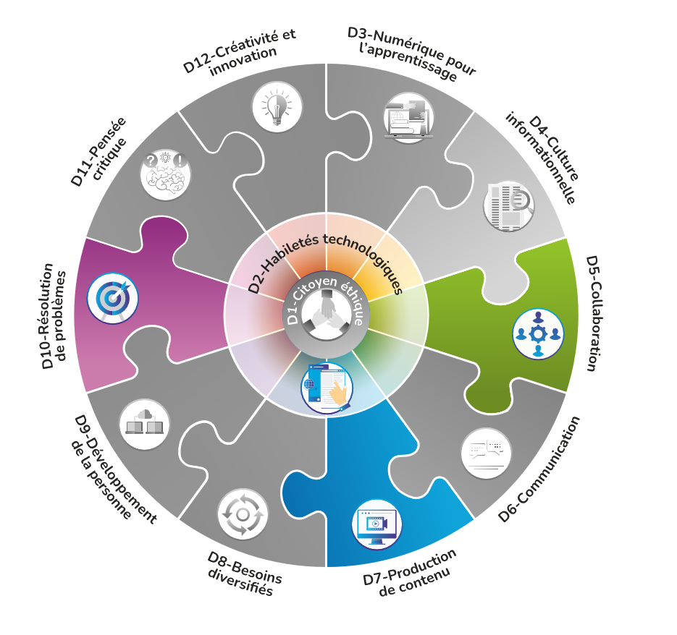
Quelques étapes simples pour mettre en évidence les dimensions ciblées
Aller à la diapositive 3.
Démarrer le diaporama à partir de cette diapositive.
  Pour ce faire, cliquer sur l’onglet «Diaporama»;
  Puis sur l’option «À partir de la diapositive actuelle».
Sélectionner les dimensions ciblées en cliquant sur les parties de l’image correspondantes.
Faire une capture d’écran et l’enregistrer dans le format souhaité.

Slide 3
*Voir la diapositive 2 pour les instructions.

Slide 4

Consultez le Cadre de référence de la compétence numérique et découvrez des ressources complémentaires pour le développement de la compétence numérique sur Québec.ca.

